Slide 1
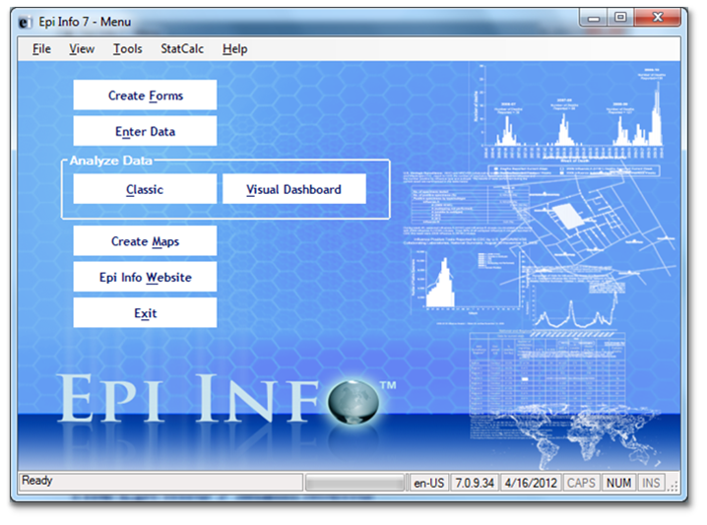

Introduction à Epi Informations ™ 7 Formation de base de coulée Les logiciels Epidémiologique Statistiques et
Gerald Jones
Health Information Systems Analyst
Module 1: Introduction
11-15 Mars 2012
Bureau de la surveillance, l'épidémiologie et des services de laboratoire
Bureau d'épidémiologie et d'analyse

Slide 2
Module 1 apercu
But du cours
Explication cours de matériel
Méthodes d'enseignement coulée CE cours
Aperçu rapide: ce Qui est Epi Info ™ 7?
Téléchargement et l'installation de de l'Epi Info ™ 7
Ressources de l'Epi Info ™ 7

Slide 3
Objectifs de ce cours
Verser fournir non aperçu général des Caractéristiques et des fonctions du Logiciel
Verser fournir juin expérience pratique with the Logiciel
Conception de Formulaires de saisie Data storage simple,
Mise en œuvre de la validation de saisie Data storage simple,
Analyse de la base et les Fonctionnalités de Gestion des Data storage
Cartographie de base

Slide 4
Objectifs de ce cours
Après Avoir Terminé cours ce, le participant sérums de mesure:
Comprendre l'espace de travail des différents modules et identifiant session Caractéristiques principales a
Conception simples formulaires de saisie à l'aide du concepteur de formulaire
Réaliser l'intelligence à la saisie de données à l'aide constitue Vérifier code
Entrer des enregistrements dans un Epi Info ™ 7 forment
Lecture de plusieurs sources de données et d'utiliser le tableau de bord visuel et / ou modules d'analyse classiques de manipulation, la gestion et l'analyse des données
Générer des statistiques de fréquences, les tableaux 2x2, et les commandes moyens
Résultats de sortie au format HTML, Excel ou Word
Générer cas cluster ou en utilisant des cartes choroplèthes Epi Map

Slide 5
Explication du matériel de cours
Agenda Formation pour Epi Info ™ 7
Copie de l'Epi Info ™ 7 Guide de démarrage rapide (en option)
Epi Info ™ 7 diapositives PowerPoint
Fiches de l'élève

Slide 6
Méthodes d'instruction
Module 1 - Introduction

Slide 7
Modules
Ce cours est divisé en huit sections:
Introduction
Création de formulaires
Ajout d'une logique de validation à des formes
Saisie des données
Utilisation du tableau de bord visuel
Utilisation de l'analyse classique
Cartes
Meilleures pratiques

Slide 8
Méthode d'enseignement
Il s'agit d'une séance d'introduction
Les étudiants seront exposés à une vue d'ensemble des caractéristiques et des fonctions dans Epi Info ™ 7
Tenir questions jusqu'à ce que des séances de questions et réponses
Ordre d'enseignement pour chaque module:
Présentation PowerPoint
Démonstration
Pratique
Fin de la leçon Questions

Slide 9
Quelle est Epi Info ™?
Module 1 - Introduction

Slide 10
Quelle est Epi Info ™?
Une suite de gestion de données libre, d'analyse et des outils de visualisation conçus spécifiquement pour la communauté de la santé publique.
Les caractéristiques comprennent:
Rapide sous forme électronique des données d'entrée et de création
L'analyse statistique
Cartographie et visualisation
Utilisé de manière intensive tout au long de la CDC, national et international.

Slide 11
Reporting
Analysis
Data Collection
Qualité des données - L'état de l'exhaustivité, la validité, la cohérence, la rapidité et la précision qui rend les données appropriées pour une utilisation spécifique.
Assurance de la qualité des données - Le processus de vérification de la fiabilité et de l'efficacité des données.
Qualité des données
Notes:
That leads us to data quality which should be the foundation of all of your program activities. Data quality is important when you begin to envision how you are going to address your program objectives. Without quality data your survey results are suspect, you cannot be sure of the incidence or prevalence of disease, nor do you have a handle on whether your program is effective. Data quality begins with how data is collected, extends to how it is analyzed and impacts what is reported or how it is used.
it begins with creating your indicators, how and where data collection will take place and who will collect the data; through analysis and reporting.
The data collected is meaningful only if it is of the highest quality
Data quality determines the usefulness of the results
Data quality must be monitored and assured at every step of the data collection, analysis and reporting process
Good data management inspires confidence in data quality

Slide 12
Configuration requise
En général, n'importe quel ordinateur Windows qui a récemment exécuter Windows Update.
Plus précisément:
Windows XP, Windows Vista, Windows 7
. NET Framework 3.5
256 Mo de RAM

Slide 13
Epi Info ™ 7 - Principes fondamentaux
Gratuit
Facile à utiliser
Flexible
Léger et agile - Lors de la réponse aux situations d'urgence
Robuste - Lors de l'exécution à grande échelle, multi-utilisateurs de collecte de données
Normes fondées
Non "gars" nécessaires dans la plupart des cas,

Slide 14
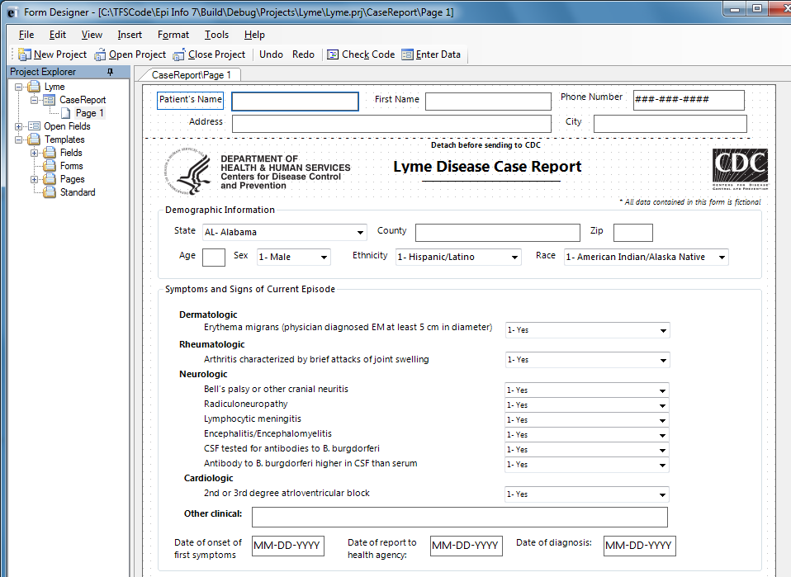
Form Designer
Utilisé pour créer des formulaires de saisie de données électroniques. Les modèles peuvent être utilisés pour faciliter la conception de formulaire. L'expérience de saisie de données peuvent être adaptés avec intelligence, comme des sauts, des branchements logiques et des calculs automatiques.

Slide 15
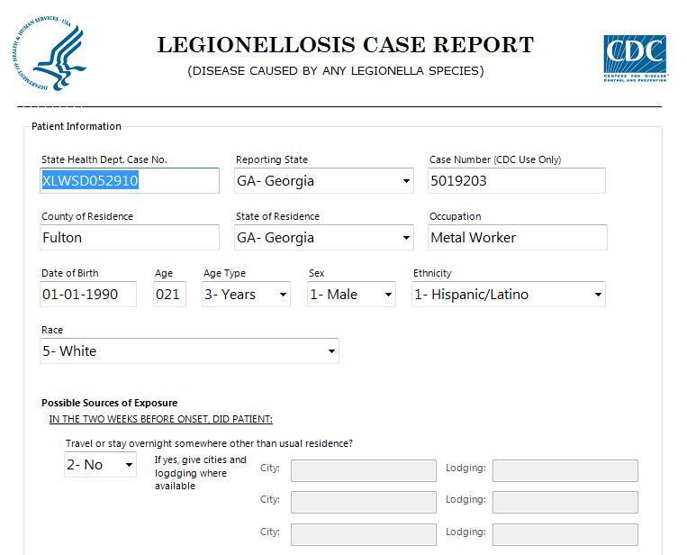
Entrer
Utilisé pour collecter des données dans le formulaire. Les adresses peuvent être géocodées en latitude et longitude. La saisie des données suit les règles de renseignement sur mesure dans le concepteur de formulaires.

Slide 16
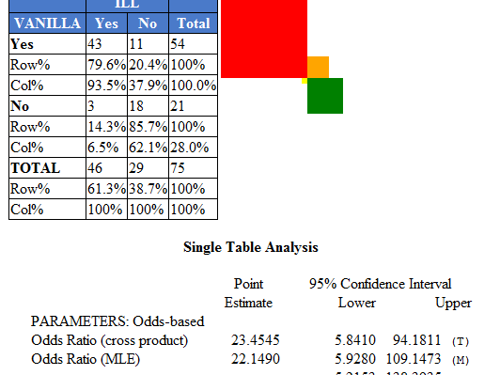
Analyse classique
Utilisé pour la gestion des données et l'analyse. Peut lire les données, rapportent tableaux de données, d'effectuer des comparaisons et d'exécuter un large éventail de statistiques. Les types de données pris en charge sont des fichiers texte, des feuilles de calcul Excel, bases de données Access et les bases de données MS SQL Server. La sortie est enregistré au format HTML.

Slide 17
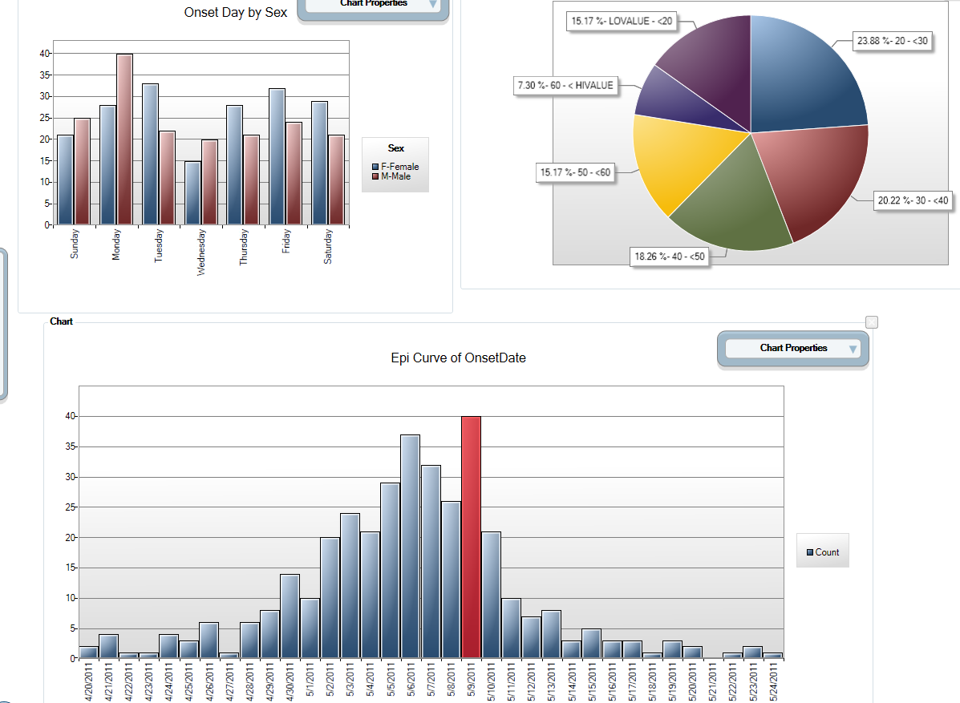
Visuel tableau de bord
Utilisé pour l'analyse rapide où seulement un minimum de gestion des données est nécessaire. Prend en charge la quasi-totalité des statistiques comme l'analyse classique et prend en charge les mêmes types de données. La sortie est enregistré au format HTML.

Slide 18
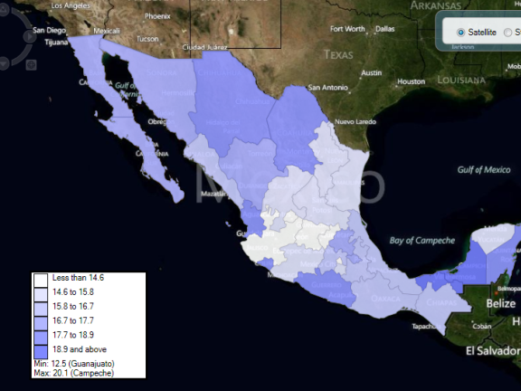
Cartes
Utilisé pour créer des grappes de cas ou des cartes choroplèthes. Fonctionnalité laps de temps est pris en charge. Cartes choroplèthes peut être généré à l'aide des fichiers de forme ou de serveurs cartographiques tels que nationalmaps.gov.

Slide 19
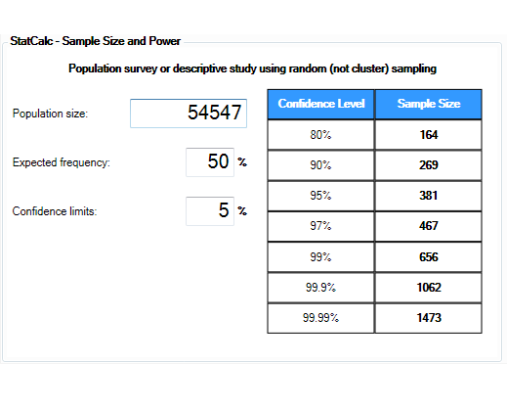
StatCalc
Calculatrice de base statistique. Peut effectuer des analyses simples ou de stratifié à deux-par-deux tableaux, déterminer la taille des échantillons pour les études, et plus encore.

Slide 20
Epi Info ™ 7 Projets
Les projets sont le format de fichier standard dans Epi Info ™ 7, un peu comme les fichiers DOCX sont le format de fichier standard utilisé dans Microsoft Word.
Certains Epi Info ™ 7 modules peuvent également travailler avec des données qui résident dans d'autres formats.
Un projet peut contenir formulaires d'inscription d'un ou plusieurs données. Ces formulaires sont créés dans le module Concepteur de formulaire.

Slide 21
Comment les données sont stockées?
Votre Epi Info ™ 7 projets se composent de deux fichiers: Le fichier de projet et l' base de données.
La base de données contient toutes les informations sur la façon d'afficher le formulaire et contient toutes les données saisies dans ce formulaire.
Le fichier projet contient un pointeur vers la base de données.
Projets peuvent contenir une ou plusieurs formes.
Formes peuvent contenir une ou plusieurs pages.
Chaque page possède une table correspondante dans la base de données qui stocke les données collectées dans cette page.

Slide 22
TÉLÉCHARGEMENT ET INSTALLATION
Module 1 - Introduction

Slide 23
Téléchargement et installation
Epi fichiers Info de programmes ™ 7 peut être consultée sur le Web
http://www.cdc.gov/epiinfo/7/index.htm
Installation d'installation (. Exe)
Fournit de façon standard d'installer des applications Windows.
Nécessite des privilèges d'administrateur pour exécuter.
Déploiement du fichier zip (fichier. Zip)
Livré dans une norme "zip" archive.
Ne nécessite pas de privilèges d'administrateur pour exécuter.
A besoin d'un dossier en lecture / écriture / exécution privilèges.
Peuvent généralement être placé sur le bureau.

Slide 24
Utilisation du déploiement du fichier ZIP
Étapes:
Accédez à la CDC Infos Epi ™ site Web à http://wwwn.cdc.gov/epiinfo/7/index.htm
Cliquez sur le téléchargement du fichier ZIP.
Lorsque vous êtes invité, sélectionnez «Ouvrir» (ou «Run»). Après le téléchargement terminé, une fenêtre d'explorateur s'ouvre pour révéler les fichiers dans l'archive ZIP.
Double-cliquez sur le "Epi Info 7" dossier dans la fenêtre d'explorateur.
Faites glisser les fichiers que vous voyez sur votre bureau.
Double-cliquez sur "Lancer Epi Info" icône.

Slide 25
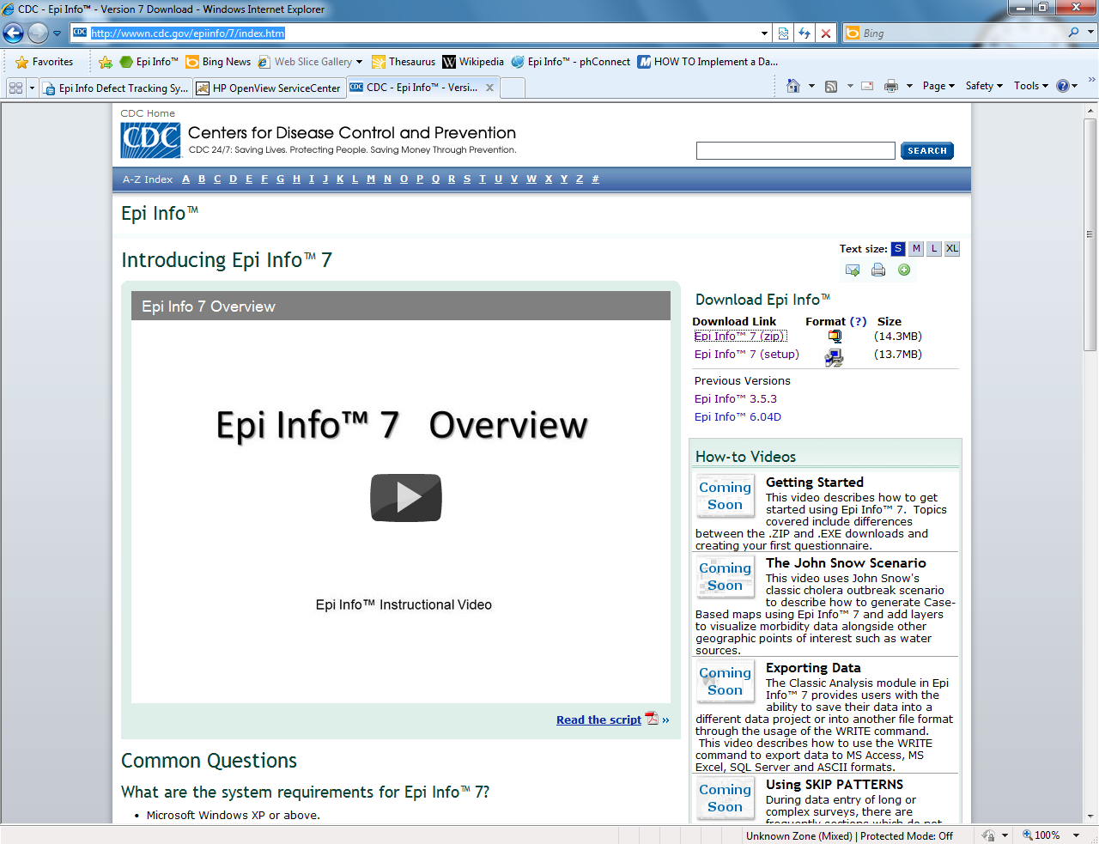
Étape 1: Accédez au site Web
Visiter http://www.cdc.gov/epiinfo/7/index.htm

Slide 26
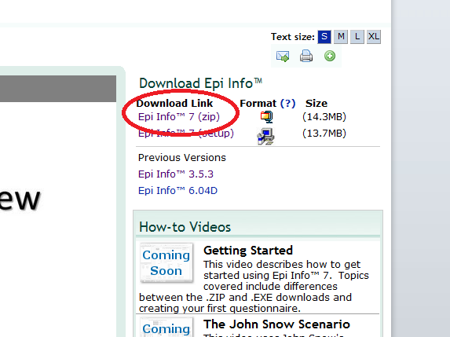
Étape 2: Téléchargez le fichier ZIP

Slide 27
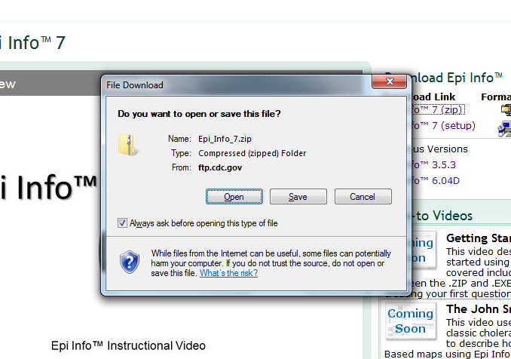
Étape 3: Ouverture de l'emballage
Sélectionnez "Ouvrir" (ou "Run") lorsque vous y êtes invité, selon votre navigateur. Internet Explorer 8 est montré ici.

Slide 28
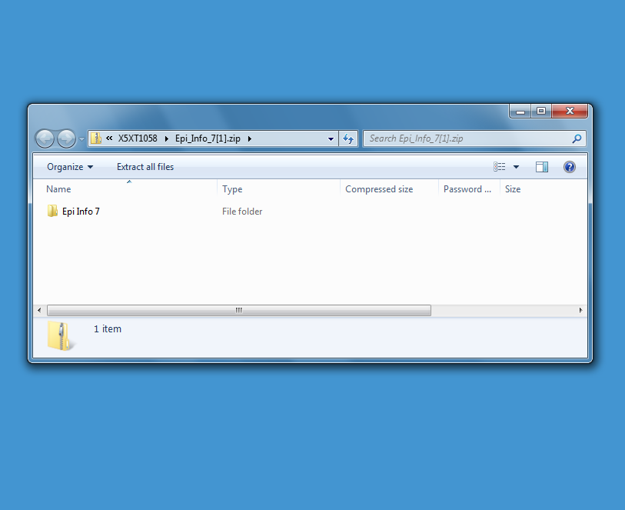
Étape 4: Affichage du contenu
Double-cliquez sur le "Epi Info 7" dans le fenêtre de l'explorateur. Notez que sur certains ordinateurs, ce fichier peut-être ouvert dans un autre programme d'archive ZIP.

Slide 29
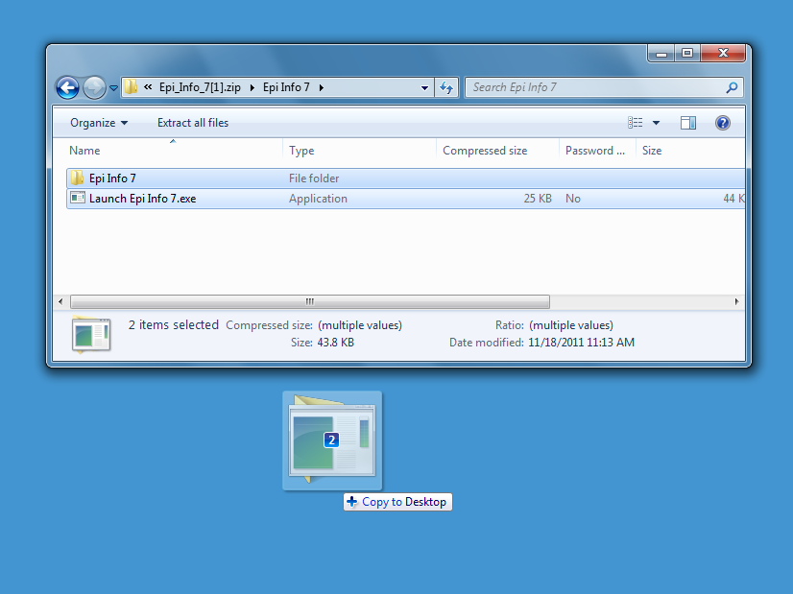
Étape 5: Faites glisser les fichiers sur votre bureau
Sélectionnez les deux éléments dans le dossier et faites-les glisser sur votre bureau.

Slide 30

Étape 6: Exécutez le "lancement" du programme
Double-cliquez sur "Lancer Epi Info 7" icône pour démarrer!

Slide 31
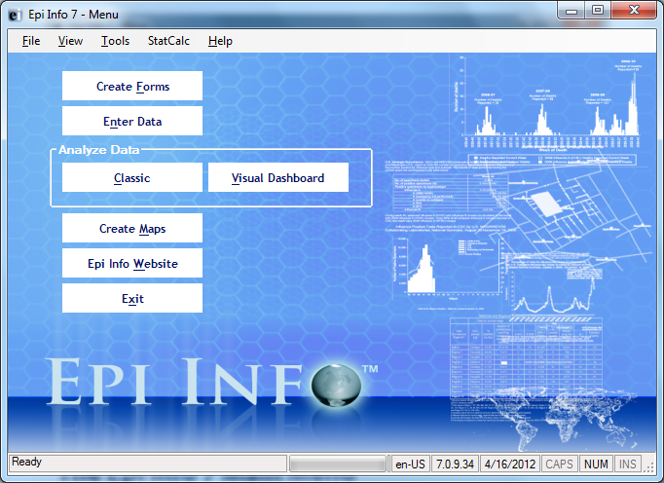
L'Epi Info 7 Menu principal

Slide 32
Ressources
Module 1 - Introduction

Slide 33
Ressources et soutien technique
Télécharger au http://www.cdc.gov/epiinfo
Assistance téléphonique: epiinfo@cdc.gov ou composez le 404.498.6190
Epi Info ™ Communauté des Utilisateurs de PHconnect http://www.phconnect.org/group/epiinfo
Envoyez vos commentaires et suggestions à hcollins@cdc.gov ou epiinfo@cdc.gov

Slide 34
Ressources et soutien technique
Télécharger le Manuel de l'utilisateur (PROJET) à:
http://www.phconnect.org/group/epiinfo/forum/topics/epi-info-7-user-manual
Télécharger le Guide de démarrage rapide à:
http://www.phconnect.org/group/epiinfo/forum/topics/epi-info-7-quick-start-guide

Slide 35
Epi Info ™ 7 - Démonstration Sur YouTube
http://www.youtube.com/watch?v=-uTHl9E6NK8&feature=player_embedded

Slide 36
Des questions?
Les constatations et conclusions présentées dans ce rapport sont celles des auteurs et ne reflètent pas nécessairement la position officielle des Centers for Disease Control and Prevention.
Bureau de la surveillance, l'épidémiologie et des services de laboratoire
Bureau d'épidémiologie et d'analyse

